Slide 1

Комплект модернизации спортивного карабина для практической стрельбы

Slide 2

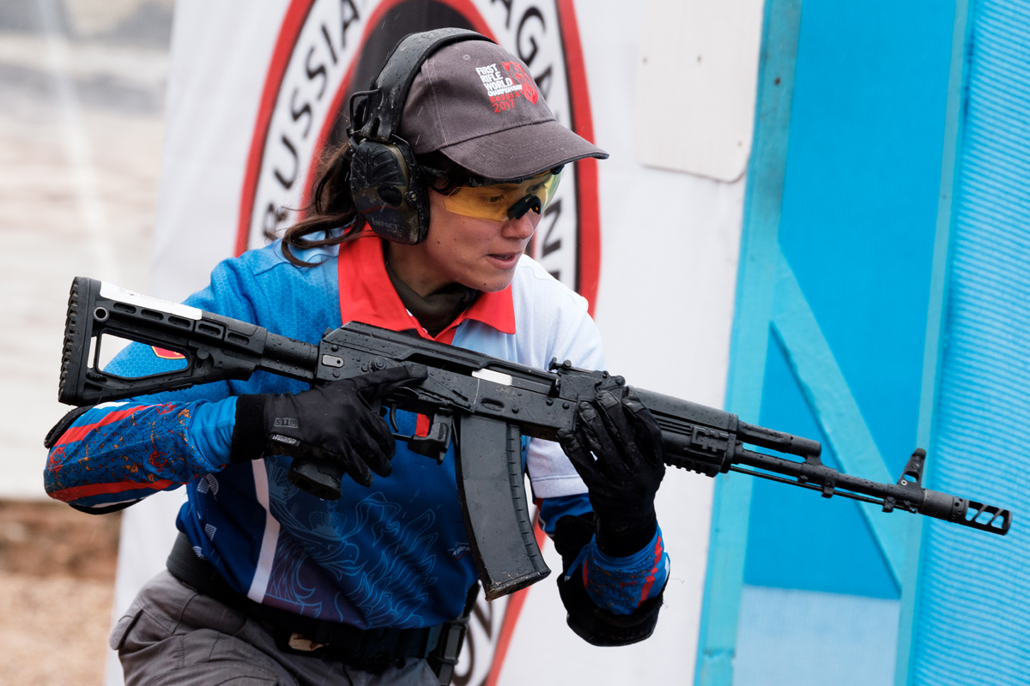
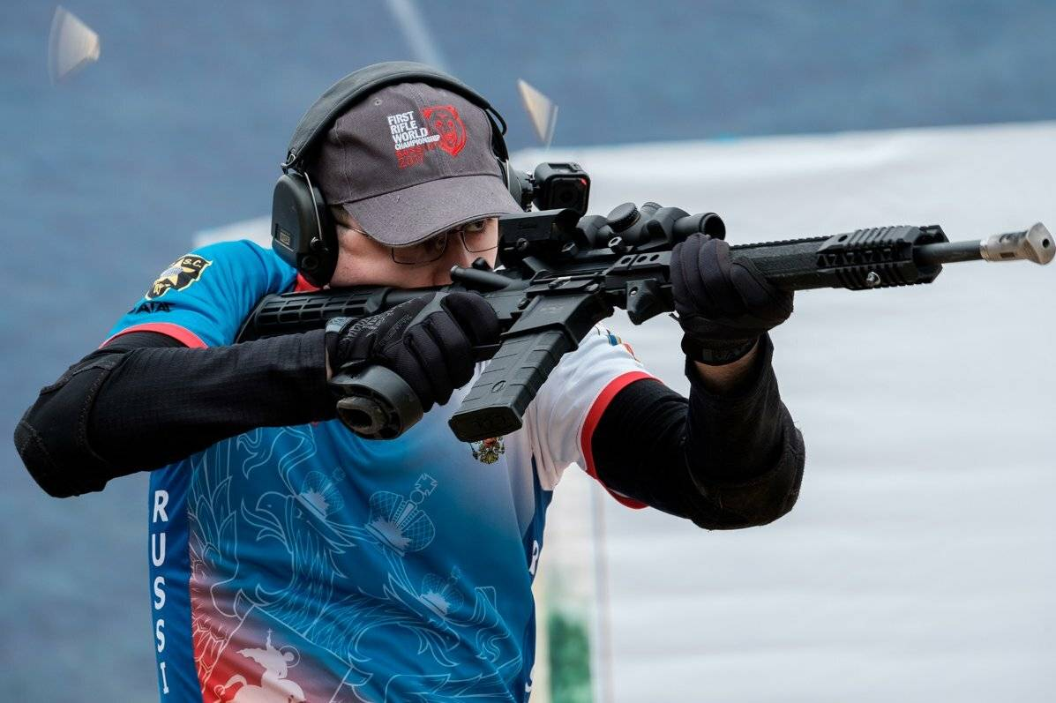
Актуальность проекта
Исходя из последний тенденций в оружейной отрасли видно, что всё большее и большее влияние на спортивные результаты оказывает не только подготовка стрелка, но и подготовка спортивного снаряда – оружия – к соревнованиям. Как и в любом другом спорте, правильный подход к подготовке снаряжения является решающим при равной подготовке участников. Текущие изделия, представленные оружейной промышленностью в категории нарезных карабинов, имеют определенные недостатки, обусловленные прежде всего заложенными техническими решениями

Slide 3
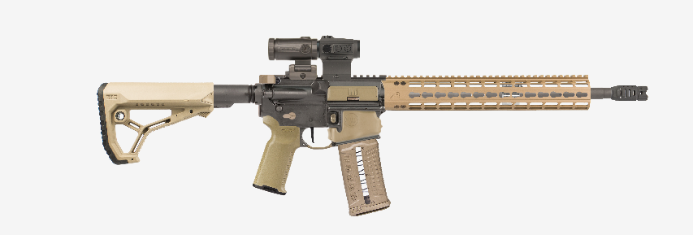
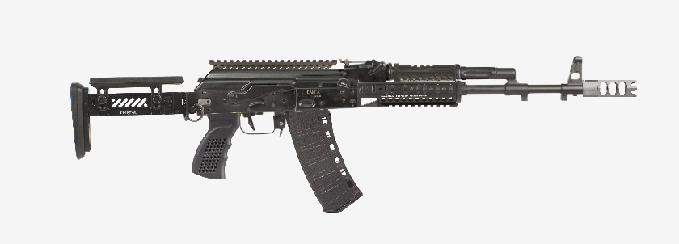
Проблема
Для достижения результатов спортсменам приходится прикладывать много усилий и тратить значительное количество финансов на доработку оружия. Однако, даже после всех доработок образцы оружия имеют недостаточные характеристики.
Почему существующих вариантов решения
не достаточно?

Slide 4
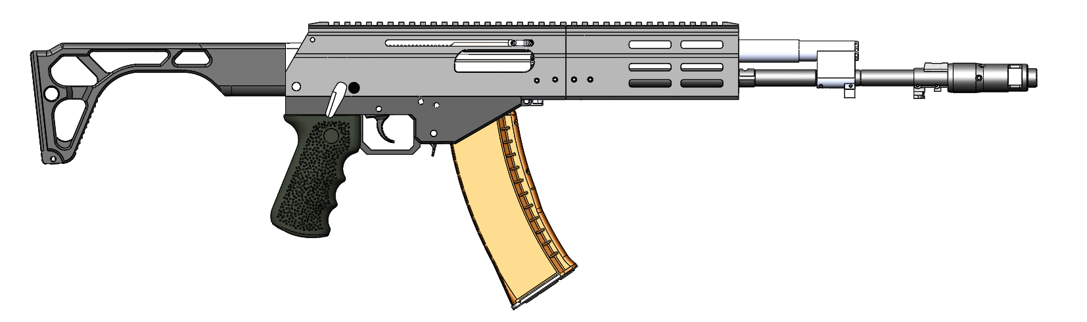
Решение
В качестве решения предлагается разработка комплекта узлов и деталей для доработки серийных карабинов с целью повышения их эргономики и уменьшения массы. Проект прежде всего является экспериментом по внедрению современных подходов в проектировании стрелкового оружия.

Slide 5
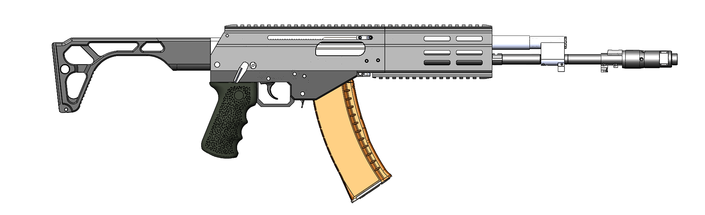
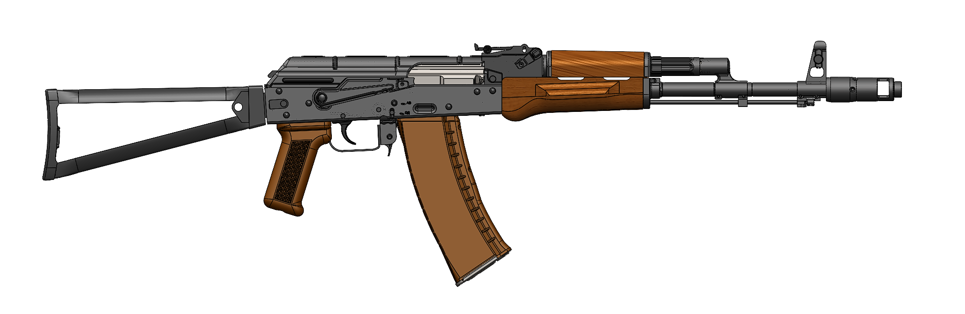
Решение

Slide 6
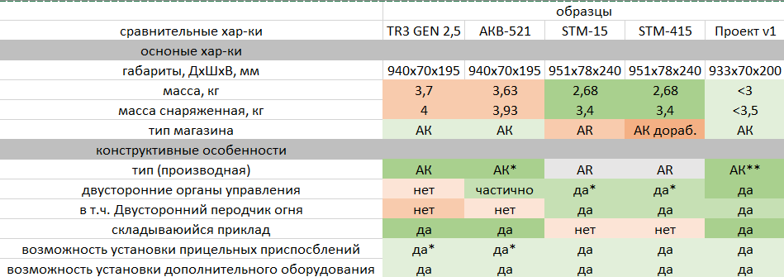
Сравнение с конкурентами

Slide 7
Отличия проекта
Сниженная масса
Возможность использования существующего дополнительного оборудования
Появление двухсторонних органов управления
Сохранение основных возможностей современных образцов спортивного оружия

Slide 8
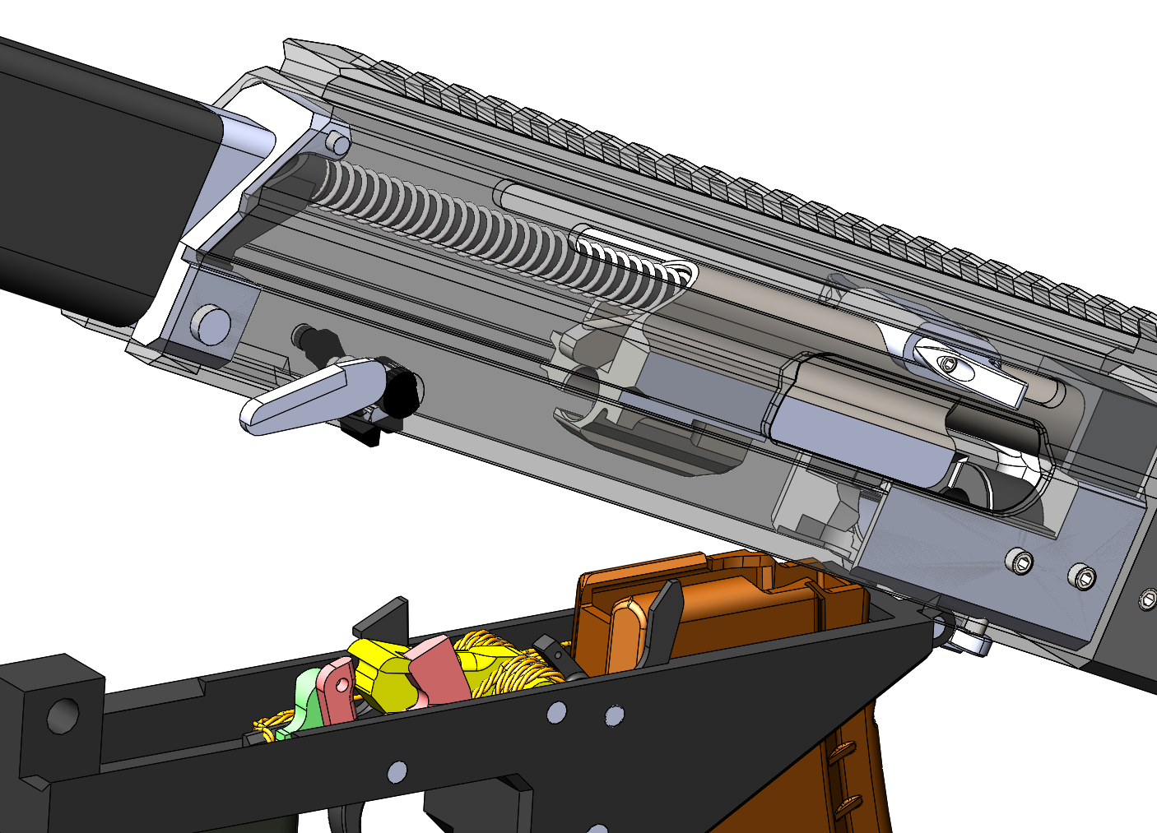
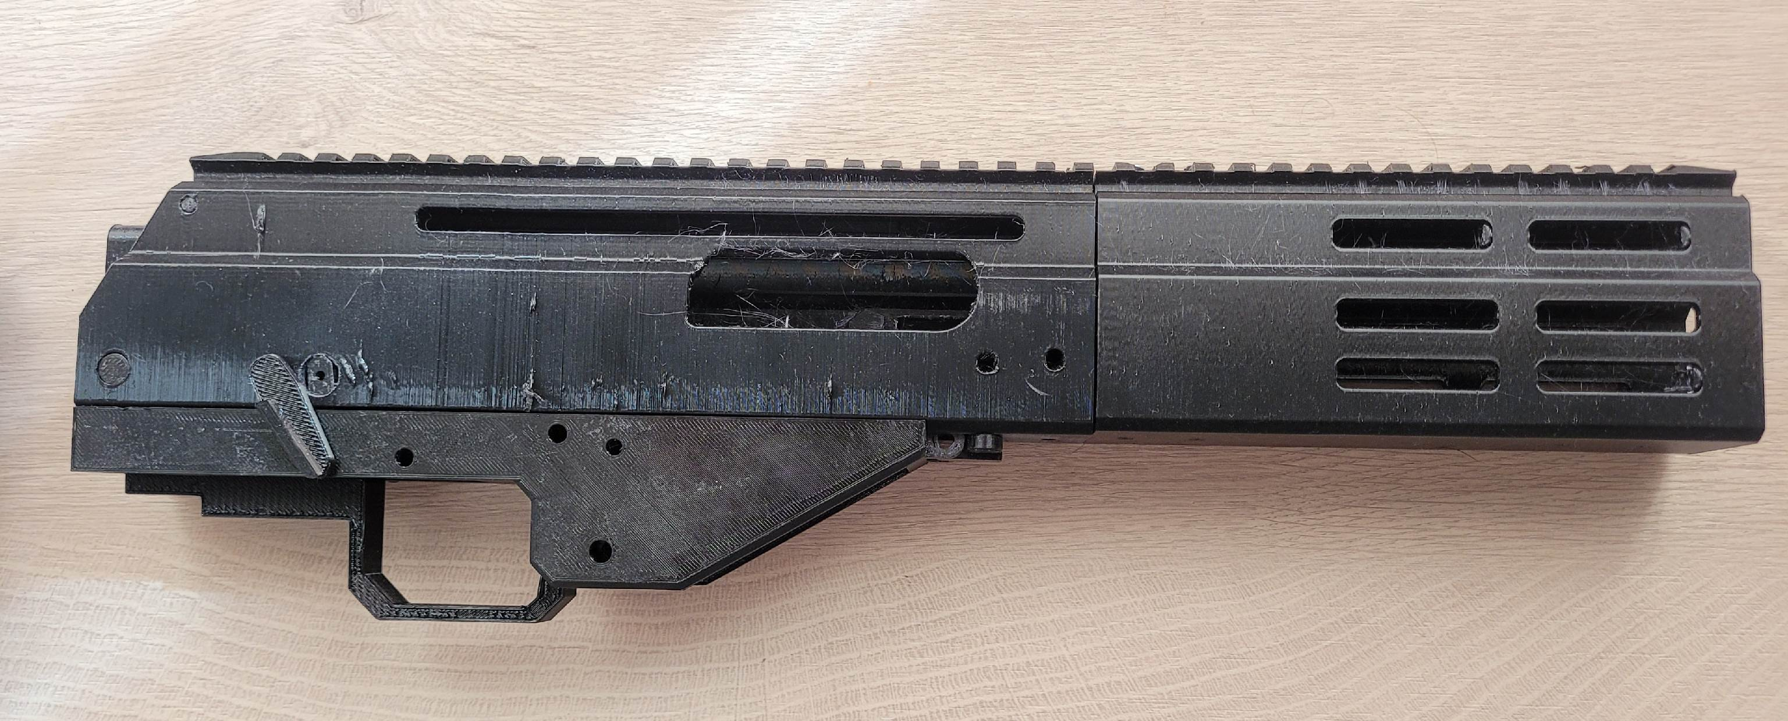
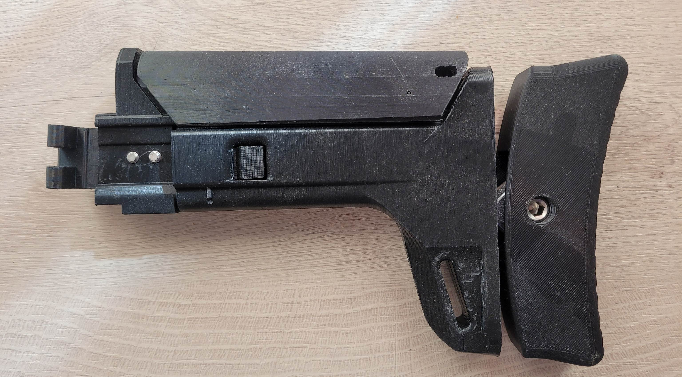
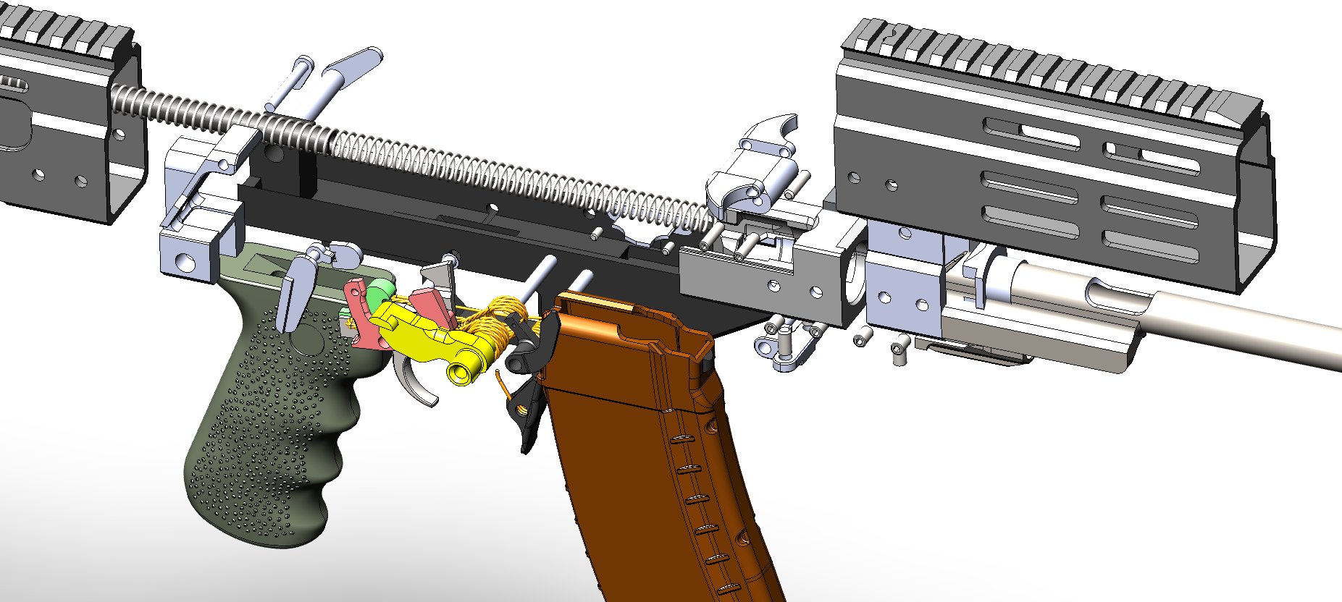
Текущие результаты (TRL3)
В настоящий момент проект представлен в виде 3д модели с готовым набором технической документации, а также в виде отдельных узлов и прототипов для отработки конструктива изделия

Slide 9
Рынок
Согласно статистике МВД за 2015 год, в России насчитывалось около 4,5 млн владельцев гражданского оружия, из них 590 тыс – владельцы нарезного оружия

Slide 10
Варианты коммерциализации
Передача права на владение интеллектуальной собственностью
Передача права на использование конструкторско-технической документации
Основание совместной организации между разработчиком и производителем по обслуживанию интересов изделия

Slide 11
Экономическая составляющая (расходная часть)

Slide 12
Риски проекта
Внешние
«Криминализованность» тематики проекта в обществе
Сложность получения лицензии на деятельность
Невостребованность разработки на текущем временном отрезке
Высокая конкуренция в сфере
Внутренние
Большие ожидаемые затраты на производство
Высокая стоимость лицензирования деятельности

Slide 13
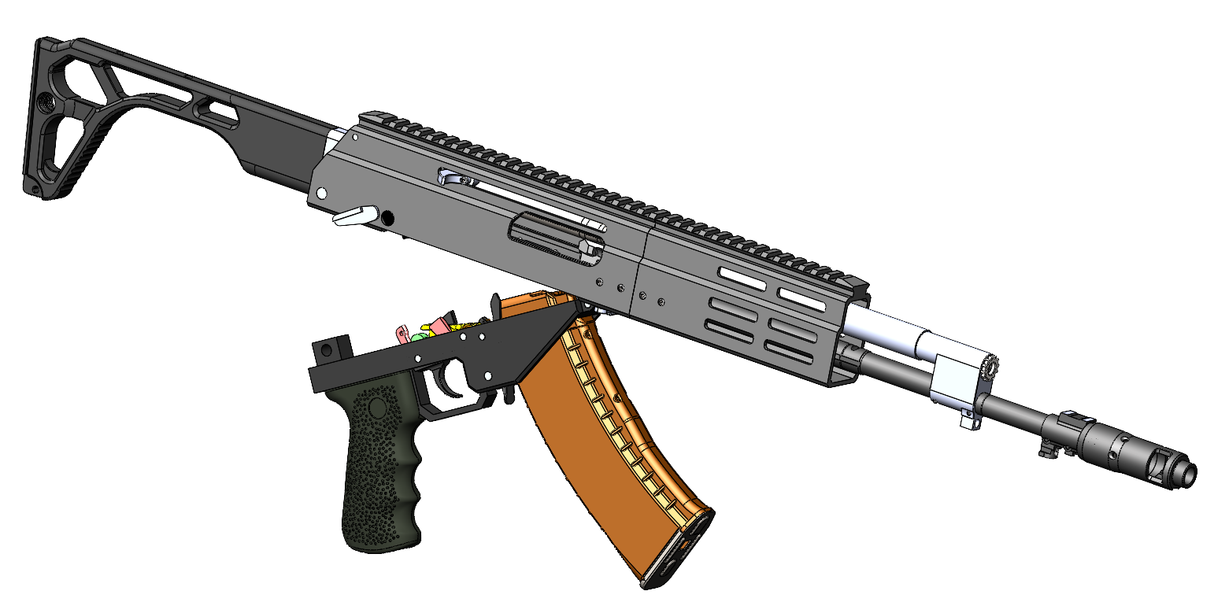
Планы развития
Технические аспекты развития
Доводка и оптимизация геометрии для изготовления макета образца
Отработка конструктива и технических решений на базе макета
Создание узла складывания приклада, адаптированного под существующие образцы
Поиск возможностей расширить возможности карабина и внедрение данных конструктивных решений
Отработка конструкции как единого целого, составление плана по разработке перспективных образцов на базе используемых технологий

Slide 14
Перспективы экономического развития
Текущее состояние
(конец 2023)
Доработка КД
Разработка технологической оснастки
Выпуск прототипа
(V1)
(первое полугодие 2024)
Отработка программы испытаний
Демонстрация потребителям и экспертам
Доработка продукта, выход на полную программу испытаний
(2024-….)
Поиск источников финансирования по результатам НИОКР
Разработка и подготовка к выпуску партии для испытаний

Slide 15


Контакты
Телефон
email
+7 (981) 987-98-20
solovyov100801@yandex.ru

